Slide 1
“Pesebre”
Pre kínder y kínder.
Clase de artes visuales N°. 35.
Profesor Manuel López Roche.

Slide 2
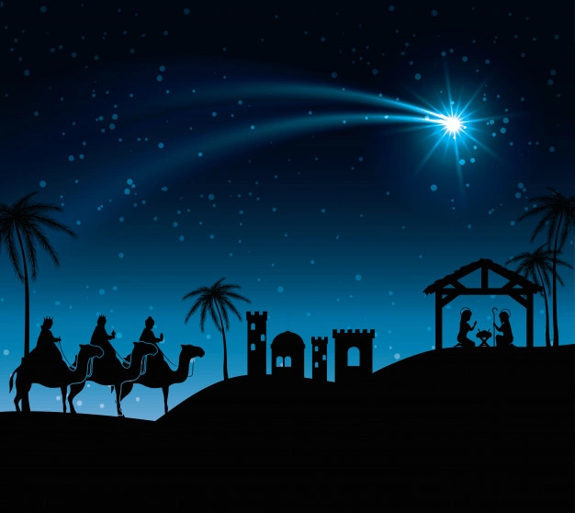
¡Hola chicas y chicos!
Bienvenidos a nuestra clase de artes visuales, el día de hoy veremos distintos pesebres e interpretaciones de esa escena, para luego crear tu propio pesebre.
Ejemplos de pesebres
Actividad
Me gusta

Slide 3
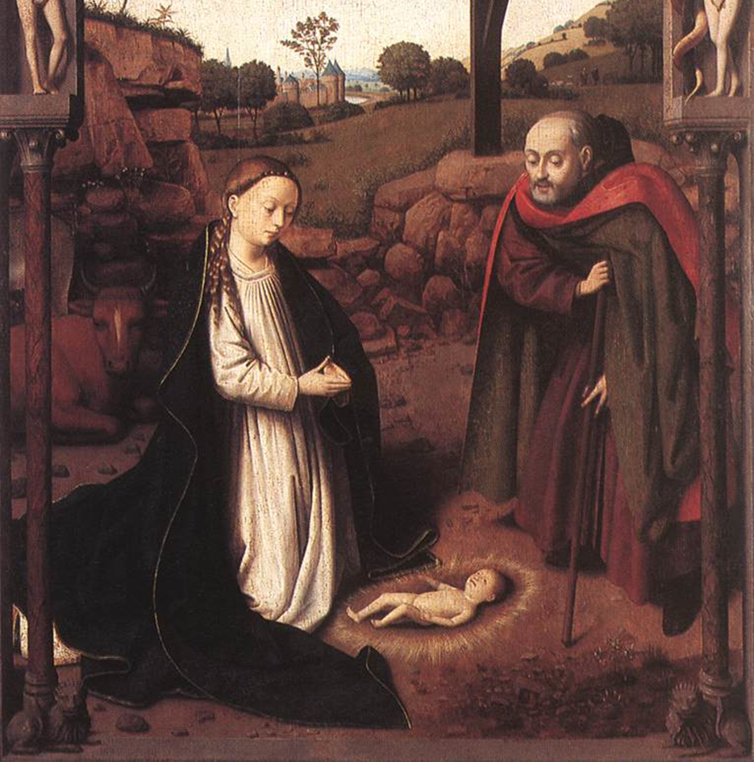
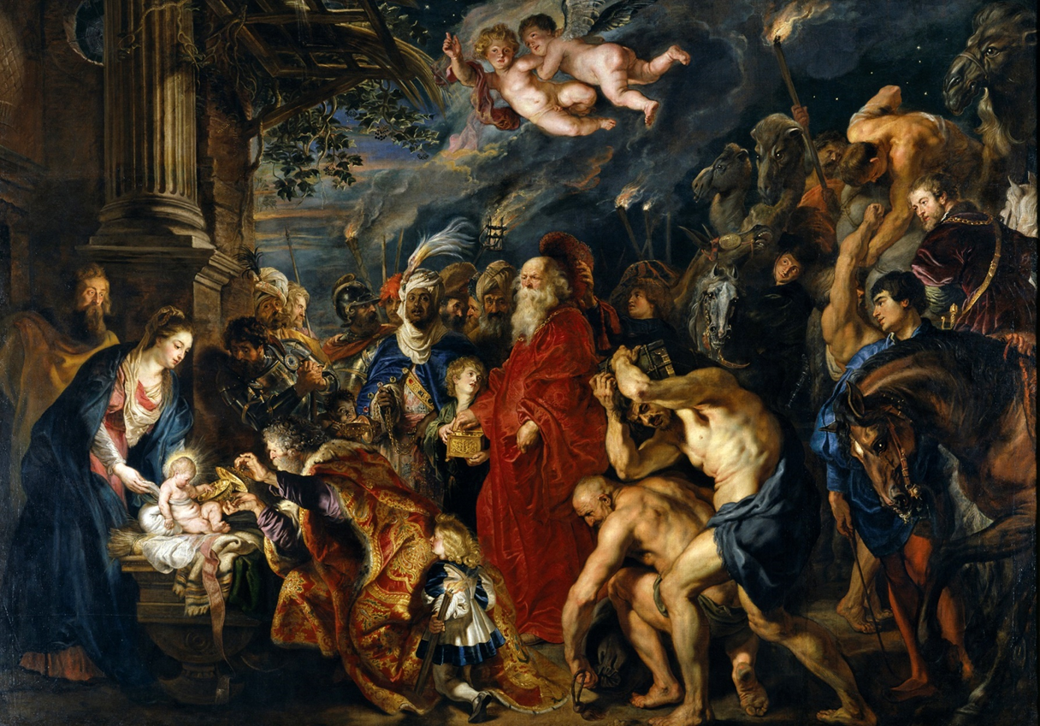
“Interpretaciones del pesebre”

Slide 4
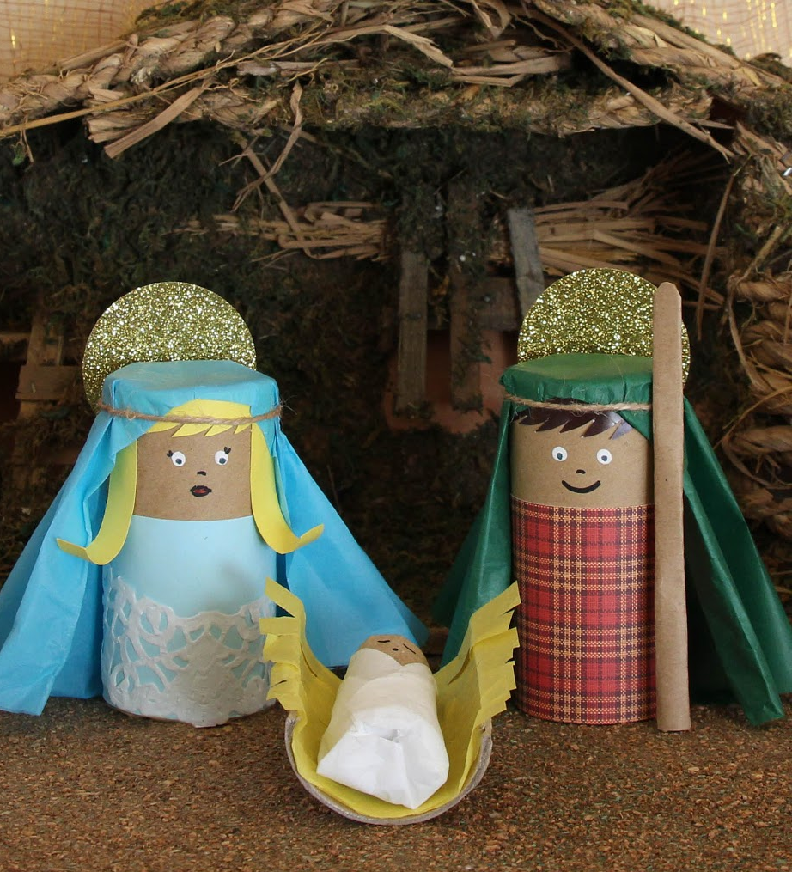
Actividad, ¿Cómo crear un pesebre con figuras geométricas?:
Primero debemos pegar palitos de helados en la hoja blanca para formar el pesebre.
Segundo, debe recortar las figuras geométricas para crear las figuras humanas.
Tercero, en el pesebre debemos crear la familia con figuras geométricas.
Y finalizaremos creando detalles con el plumón.

Slide 5
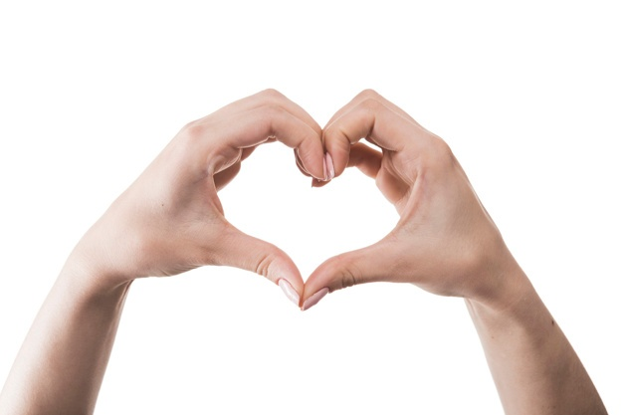
Ahora califiquemos con un “me gusta” “Me encanta ” o “me aburre”
¿Qué formas posee tu pesebre?
¿Qué personajes posee?
¿Te gustó el resultado? ¿Por qué?
¡Muchas felicidades!

